Slide 1
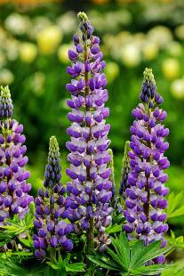


工科化学
(General Chemistry)
孙逊
sunxun2017@hfut.edu.cn
化工楼107
QQ:458222897

Slide 2
课程简介
1、总学时：32 学分：2
理论课：24 实验：8
2、教学内容
理论课：主要是上篇的第1~5章；
（适当作一些笔记）
实验课：四个实验；
（课前有预习报告，课后有实验报告）；

Slide 3
课程简介
实验内容：
①水质的检验（配合滴定；酸式滴定管；电导率仪）;
②醋酸解离度和解离常数的测定（解离平衡，中和滴定，碱式滴定管，pH计）；
③氧化还原与电化学（原电池，电极电势，氧化还原反应）;
④配位化合物（组成，配位平衡，多相离子平衡，平衡移动） ；
实验时间安排在课外，根据实验室的具体情况而定。

Slide 4
课程简介
课程成绩计算：
平时：20%（课堂测验、作业等）
实验：30%
考试：50%

Slide 5
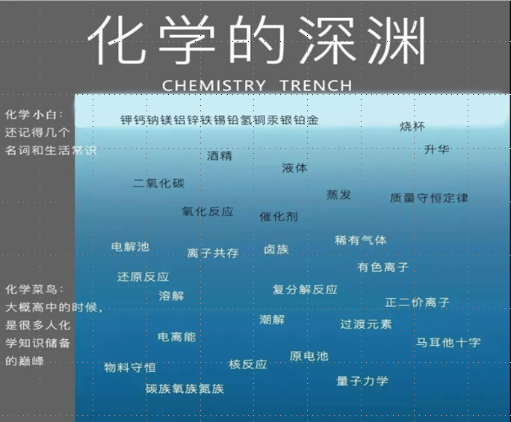

Slide 6
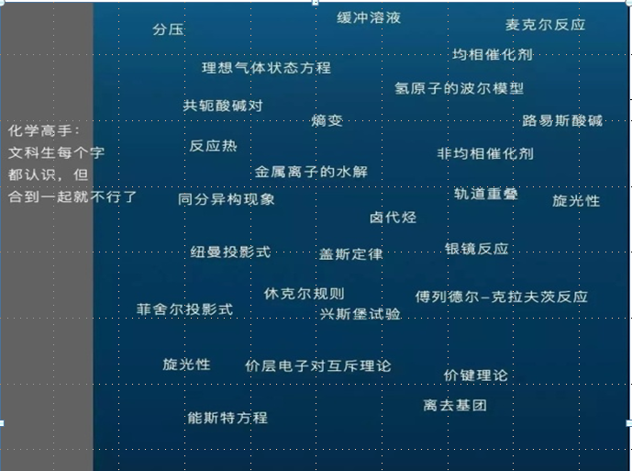

Slide 7
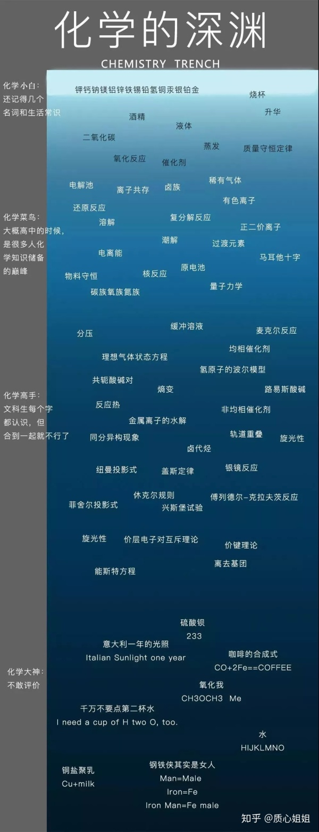

Slide 8
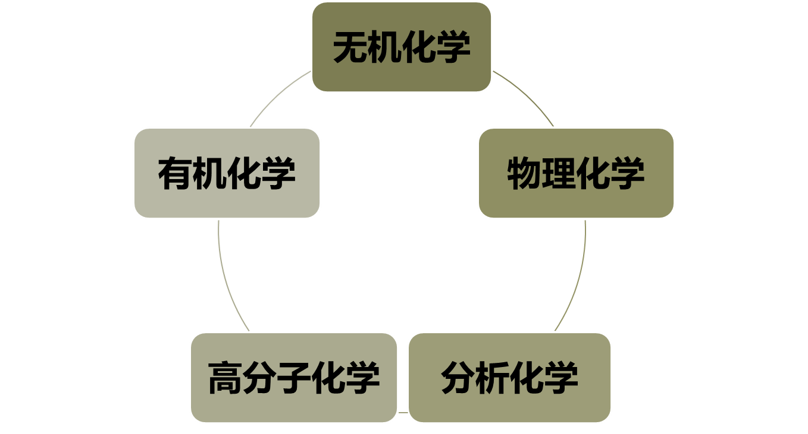

Slide 9
宏观-微观”思维方式
学习化学能够帮助我们在具备一定化学基础的情况下，培养化学科学在演化过程中形成的独特（事实上，“宏观-微观”思维方式在经济学中亦有应用）的“宏观-微观”思维方式，建立起物质宏观与微观之间的内在联系。
结构决定性质，性质决定用途
“性质决定用途”的化学思维对于我们在日常生活中理解许多事物的作用并更好地发挥它们的用途具有直接的指导意义
控制变量法
“为什么我学习比他用功，成绩却没他好?”

Slide 10
第1章 化学反应的基本原理
程度
方向
速率

Slide 11

§1.1 热化学与能量变化
一、基本概念
1. 系统与环境
系统（system）:在化学热力学中被研究的对象;
环境 （surrounding）:指系统之外，与系统密切相
关、影响所能及的部分。
系统与环境是人为划定的，可根据讨论问题的需要来确定，两者之间并无严格的界限。系统与环境之间可以有实际的界面，也可以没有实际的界面。

Slide 12
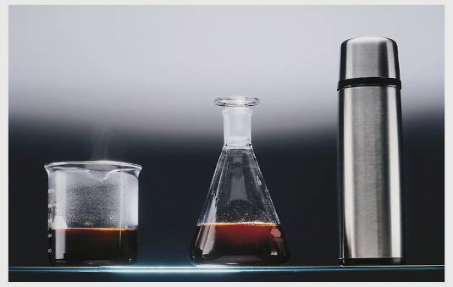
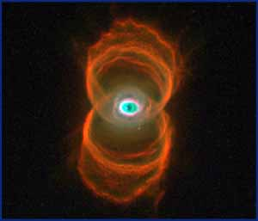
系统 (system) | 物质交换 | 能量交换
敞开系统 (open system) | √ | √
封闭系统 (closed system) | × | √
隔离系统 (isolated system) | × | ×
1
2
3

Slide 13
2. 相
相(phase) 是系统中具有相同的物理性质和化学性质
的均匀部分。
所谓均匀是指其分散度达到分子或离子大小的数量
级。
相与相之间有明确的界面，超过此相界面，一定有
某些宏观性质（如密度、组成等）要发生突变。

Slide 14
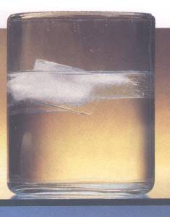
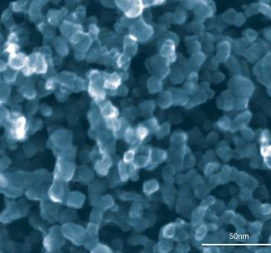
说明
☺气相( g )：任何气体共混，处于一相。
如，H₂+N₂混合。
☺液相( l )：具体问题，具体分析。如，水与乙醇混合为一相；
水与CCl₄混合为二相。
☺固相( s )：有几种固体物质，就有几个相。如MgO与Al₂O₃
根据系统中相数不同，可将系统分为单相系统和多相系统 。
纳米TiO₂

Slide 15
3. 状态与状态函数
由一系列表征系统性质的物理量所确定下来的系统的存在
形式称为系统的状态 (state)。用来表征系统状态的物理量称
为状态函数 (state function) 。
当系统从一种状态变化到另一种状态时，其状态函数的改变量只取决于系统的起始状态和最终状态，而与发生这种变化所经历的具体途径无关；
状态函数的数学组合仍是状态函数 。
广度性质:有些状态函数，如物质的量、质量等具有加和性。
强度性质:另一些状态函数，如温度、密度等不具有加和性的 性质。

Slide 16
4. 过程和途径
系统的状态发生变化，从始态变化到终态，我们就说系统经历了一个热力学过程，简称为过程。实现这个过程可以采取许多种不同的具体步骤，我们就把这每一种具体步骤称为一种途径 。
一个过程可以由多种不同的途径来实现。而状态函数的改
变量只取决于过程的始态和终态，与采取哪种途径来完成这个
过程无关。即过程的着眼点是始态和终态，而途径则是具体方
式。
热力学可逆过程和热力学不可逆过程 （不作要求）

Slide 17

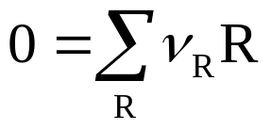

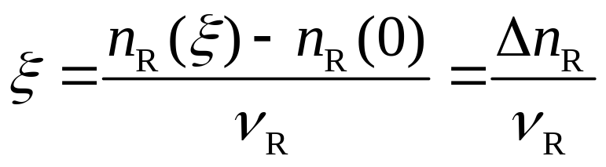
反应进度
对于一般的化学反应方程式：
可改写为：
或表述为：
R表示任意物质， 表示该物质的化学反应计量数，是量纲为1的量（旧称无量纲的纯数），对反应物取负值，对产物取正值。

Slide 18
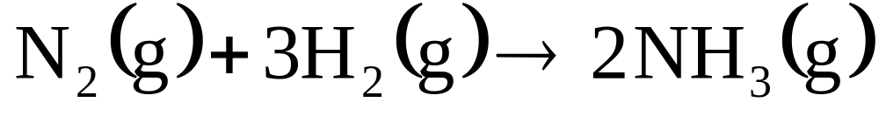

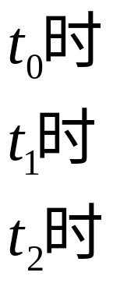
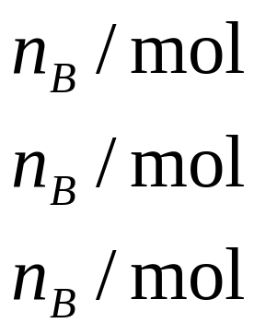
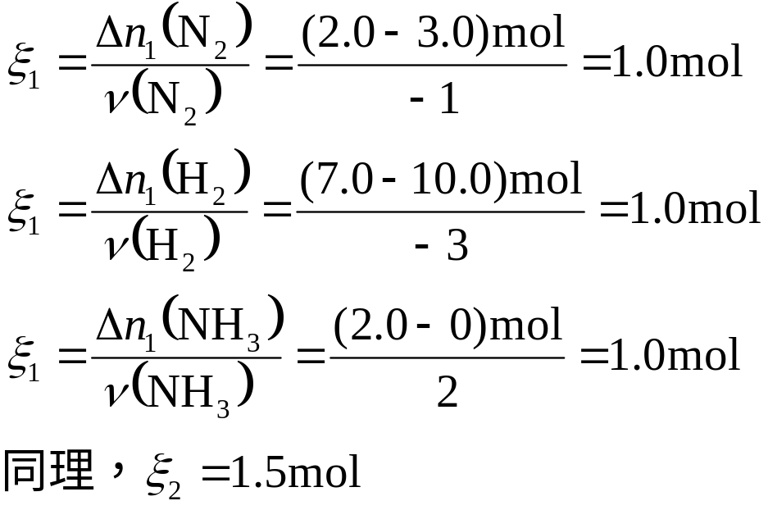
反应进度举例
3.0 10.0 0 0
2.0 7.0 2.0 1
1.5 5.5 3.0 1.5
反应进度必须对应具体的反应方程式！

Slide 19
二、热力学第一定律
系统与环境之间的能量交换有两种方式，一种是热传递，另一种是做功。
1. 热
热是由于系统与环境之间存在温度差而引起的能量传递（以Q表示）。
高温物体→低温物体（自发）。
热（Q）与途径有关，不是状态函数。
规定：系统从环境中吸热：Q > 0 （如无机盐溶于水）
系统向环境中放热：Q < 0 （如酸碱中和反应）

Slide 20
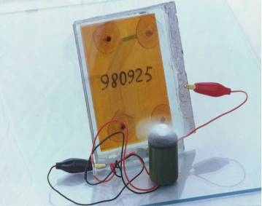
2. 功
在化学中的功有体积功、电功和表面功等，本章所研究的仅是体积功，不考虑非体积功，以W表示。
功（W）与途径有关，不是状态函数。
规定：环境对系统做功：W > 0
系统对环境做功：W < 0

Slide 21
体积功的推导
♠ 体积功：指由于系统体积发生变化而与环境之间所做的功。
用活塞将气体密封在截面积为S的圆
柱形筒内，以P代表外压，在恒温恒压下
的膨胀过程中，气体将活塞从I位置推到
II位置，位移为Δl。
P
II
Δl
I
W = F·Δl ; F = P·S
则：W = P·S ·Δl = P·ΔV
规定：恒温恒压下的体积功： W = - P·ΔV
恒压过程
(isobaric process)

Slide 22

3. 热力学能（内能）
定义： 指系统内一切能量的总和，以U表示。
U是状态函数，热力学能变化只与始态、终态有关，与变化途径无关。
至今尚无法直接测量，只能测量 ΔU。
ΔU = U₂ – U₁

Slide 23
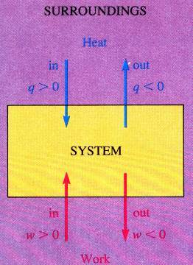
4. 热力学第一定律
封闭系统：
系统从环境中吸热Q
状态I
U₁
状态II
U₂
环境对系统做功W
系统热力学能的变化量为：
ΔU = U₂ – U₁ = Q + W
能量守恒

Slide 24
三、化学反应的热效应和焓
1、化学反应的热效应是指当反应始态与反应终态的温度相同时，化学反应过程中所吸收或放出的热量。化学反应的热效应一般称为反应热，通常考虑恒容反应热Q_{v}和恒压反应热Q_{p}两种。
在恒容、不做非体积功的条件下:
ΔV = 0, W = -pΔV = 0; Q = Q_{v}
ΔU = U₂ – U₁ = Q + W
ΔU = U₂ – U₁ = Q _{v} (恒容反应热 )
恒容反应热的特点:只取决于始态和终态。

Slide 25
♣ 在恒压、不做非体积功的条件下：
W = - pΔV = - p (V₂ – V₁)，Q = Q _{P} ，
ΔU = U₂ – U₁ = Q _{P} - p (V₂ – V₁)，
Q _{P} = (U₂ + pV₂) - (U₁ + pV₁)，
令 H = U + pV，H是状态函数
则：ΔH = H₂ – H₁ = Q _{p}（恒压反应热）
♣ Q _{p}与Q _{v}的关系 ：
Q_{V} = ΔU ，
Q_{p} =ΔH = ΔU+Δ(PV),
则： Q_{p} = Q_{V} +ΔnRT
P₁₁例1-1

Slide 26
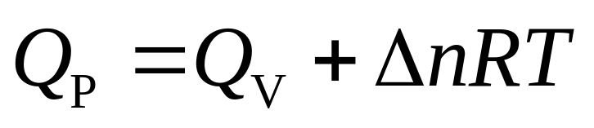
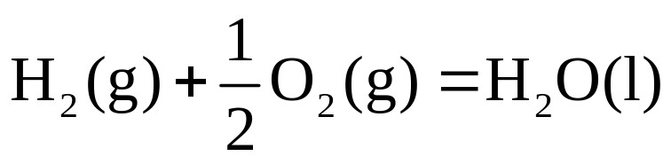
298.15K时，向刚性密闭反应器中加入1molH₂和0.5molO₂，完全
反应生成1mol液态H₂O时放出热量282.1kJ。试计算该温度下生
成2mol液态H₂O时的恒压反应热。
解：
Q_{V} = -282.1kJ △n = [0 - (1+0.5)]mol = -1.5mol
Q_{p} = -282.1kJ + (-1.5mol)×8.314J·mol⁻¹·K⁻¹·298.15K
= -282.1 + (-1.5)×8.314×298.15×10⁻³
= -285.8 kJ
生成2mol液态H₂O时的恒压反应热为-571.6 kJ。

Slide 27
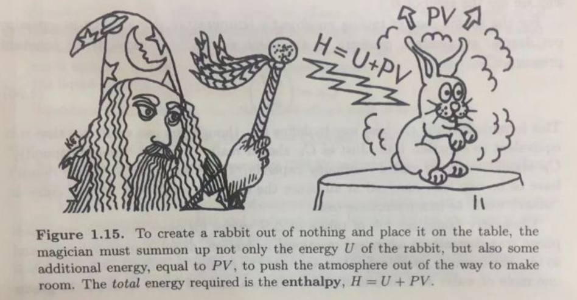
2. 焓（enthalpy）
焓可简单地理解为该物质中热的含量— 物质内部可供转化
为热的能量。焓值越低, 稳定性就越高; 反之亦然。

Slide 28
焓变为化学或物理过程中吸收或放出的热量, 即过程完成之后的终态物质的焓与过程发生之前的始态物质的焓之差。
ΔH = H₂ – H₁
♥ H = U + pV 是热力学函数;
♥ 由于H是状态函数U、p、V的组合，所以焓H也是状态函数。
♥ 焓变ΔH ： 吸热反应（endothermic），ΔH > 0
放热反应（exothermic）， ΔH < 0

Slide 29
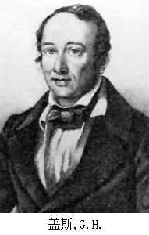
3. 盖斯定律（Hess’s law）
定律：在恒容或恒压条件下，化学反应的反应热只与反应的始态和终态有关，而与变化的途径无关。或者化学反应不管是一步完成还是分几步完成，其反应热（焓变）总是相同的。
ΔH
始态
终态
ΔH₁
ΔH₂
中间态
ΔH= ΔH₁ + ΔH₂

Slide 30
四、化学反应的标准摩尔焓变
1.热力学标准状态 (standard state)
国家标准规定：
标准压力 p^{ө} = 100kPa；
标准浓度 c^{ө} = 1mol·dm⁻³；
参考温度 T = 298.15K （标准态没有规定温度）。
对于气相系统，每种气态物质的压力均处于标准压力p^{ө}的
状态称为标准态；对于液体或固体，其标准态是指处于标准压
力p^{ө}下的纯液体或纯固体；对于理想溶液，其标准态是指处于
标准压力p^{ө}下，浓度为标准浓度c^{ө}时的状态，即为该溶液的标
准态。

Slide 31
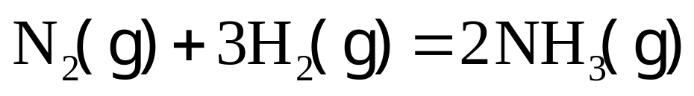
如果系统处于标准态，则系统中所有气态物质（包括反应物和生成物）的压力均为标准压力，所有的溶液离子（包括反应物和生成物）的浓度均为标准浓度。应该指出，在工程实际中，绝对理想的标准状态是不存在的，但标准态的规定可以给我们提供一个估算的依据。

Slide 32
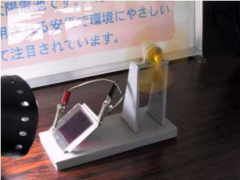
2. 反应的标准摩尔焓变
如果参加反应的各物质都处于标准态，则此时反应的摩尔
焓变就称为反应的标准摩尔焓变。以符号Δ_{r}H^{ө}_{m}来表示，单位
kJ·mol⁻¹ 。符号中的下标r表示反应，上标ө代表标准状态，下标
m表示此反应的反应进度ξ = 1mol。

Slide 33
3. 物质的标准摩尔生成焓
对于单质和化合物的相对焓值，规定在标准状态时，由指
定单质生成单位物质的量的纯物质时反应的标准摩尔焓变，叫
做该物质的标准摩尔生成焓，以符号Δ_{f}H^{ө}_{m}(298.15K)来表示，
单位为kJ·mol⁻¹。
符号中的下标f表示生成反应，上标ө代表标准状态，下标
m表示此生成反应的产物必定是单位物质的量（即1mol），
298.15K为参考温度。

Slide 34
指定单质通常是温度为298.15K和标准压力p^{ө}时
的最稳定单质。如氢是H₂(g)，氧是O₂(g)，溴是Br₂(l)，
碳是石墨，磷例外，指定单质为白磷，而不是热力学
上更稳定的红磷。
对于水合离子的相对焓值，规定以水合氢离子
的标准摩尔生成焓为零，参考温度通常也选定为
298.15K，据此，可以获得其他水合离子在298.15K
时的标准摩尔生成焓。
标准摩尔生成焓的数据见P263附录4。

Slide 35
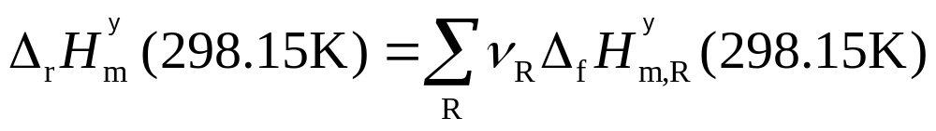
4. 反应的标准摩尔焓变的计算
对于一般的化学反应方程式：
在298.15K时反应的标准摩尔焓变的计算公式为：
即298.15K下反应的标准摩尔焓变等于同温度下此反应中
各物质的标准摩尔生成焓与其化学计量数乘积的总和。

Slide 36
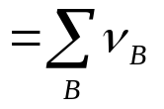
P14：例1-2 某公司已根据下列反应制成化学贮能装置。
Na₂S (s) + 9H₂O (g) = Na₂S·9H₂O (s)
已知Na₂S (s) 和Na₂S·9H₂O (s)在298.15K时的标准摩尔生成焓分别为
-372.86kJ·mol⁻¹和-3079.41 kJ·mol⁻¹，试求1mol干燥的Na₂S (s)吸收水蒸
气变成Na₂S·9 H₂O (s)时所放出的热量。
解：查附录4中H₂O (g)的标准摩尔生成焓。
Na₂S (s) + 9H₂O (g) = Na₂S·9H₂O (s)
Δ_{f}H^{ө}_{m}(298.15K)/( kJ·mol⁻¹) -372.86 -241.82 -3079.41
则：Δ_{r}H^{ө}_{m}(298.15K) Δ_{f}H^{ө}_{m,B}(298.15K)
= [(-3079.41) – (-372.86) – 9×(-241.82)] kJ·mol⁻¹
= - 530.17 kJ·mol⁻¹
故放出的热量为530.17 kJ。

Slide 37
例1-3 计算298.15K时下列反应的标准摩尔焓变。
CaO (s) + H₂O (l) = Ca²⁺(aq) + 2OH ⁻ (aq)
解：查附录4中各物质的标准摩尔生成焓。
CaO (s) + H₂O (l) = Ca²⁺(aq) + 2OH ⁻ (aq)
Δ_{f}H^{ө}_{m}(298.15K)
/( kJ·mol⁻¹) -635.09 -285.83 -542.83 -229.99
则：Δ_{r}H^{ө}_{m}(298.15K) Δ_{f}H^{ө}_{m,B}(298.15K)
= [(-542.83) + 2×(-229.99) – (-635.09) – (-285.83)]
kJ·mol⁻¹
= - 81.89 kJ·mol⁻¹

Slide 38
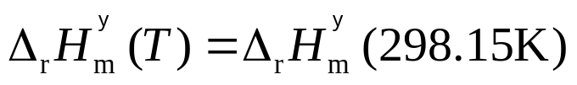
注意：
⑴ 书写反应方程式时一般要注明物质的状态，比如g (气态)、
l (液态)、s（固态）、aq (水合)等。
⑵ 反应方程式中的化学计量数，对反应物取负值，对产物取
正值。换句话说，是反应中所有产物的标准摩尔生成焓减
去所有反应物的标准摩尔生成焓，同时所有的反应系数也
不能遗漏。
⑶各物质的标准摩尔生成焓的数值有正有负，在查表和运算过程中，正、负号不能疏忽和混淆。
⑷若系统的温度不是298.15K，反应的焓变会随温度而有所改变，但如果无相变发生，则反应的焓变随温度变化一般不大，为了简便起见，本书中不考虑温度对反应焓变的影响。

Slide 39
例:阿波罗登月火箭用肼N₂H₄（l）作燃料，用N₂O₄（g）作氧化剂，燃烧后N₂（g）和H₂O（l），利用Δ_{f}H^{ө}_{m}(298.15K)数据计算1mol的肼燃烧放出多少热。
解：查附录4中各物质的标准摩尔生成焓。
2N₂H₄ (l) + N₂O₄ (g) = 3N₂(g) + 4H₂O (l)
Δ_{f}H^{ө}_{m}(298.15K)
/( kJ·mol⁻¹) 50.63 9.16 0 -285.83
则：Δ_{r}H^{ө}_{m}(298.15K) Δ_{f}H^{ө}_{m,B}(298.15K)
= 3×0 + 4× (-285.83) – 2×(50.63) –1× (9.16)
kJ·mol⁻¹
= - 1254 kJ·mol⁻¹
故1mol的肼燃烧放出的热： 1254/2 = 627 kJ

Slide 40
例：⑴ H₂(g) + Cl₂(g) = 2HCl(g) Δ_{r}H^{ө}_{m}(298.15K) = - 183.92 kJ·mol⁻¹
⑵ N₂(g) + 3H₂(g) = 2NH₃(g) Δ_{r}H^{ө}_{m}(298.15K) = - 91.29 kJ·mol⁻¹
⑶ NH₃(g) + HCl(g) = NH₄Cl(s) Δ_{r}H^{ө}_{m}(298.15K) = - 177.48 kJ·mol⁻¹
计算NH₄Cl(s) 的标准摩尔生成焓。
方法1：根据标准摩尔生成焓的定义有：
HCl (g) NH₃ (g)
Δ_{f}H^{ө}_{m}(298.15K)/( kJ·mol⁻¹) -91.96 -45.645
则: -177.48 = 1×Δ_{f}H^{ө}_{m,NH4Cl}(298.15K) -1×(-45.645) -1×(-91.96)
Δ_{f}H^{ө}_{m},_{NH4Cl}(298.15K) = -315.085 kJ·mol⁻¹
方法2：1/2 N₂(g) + 2H₂(g) + 1/2 Cl₂(g) = NH₄Cl(s) ⑷

Slide 41
⑷ = 1/2 ⑴ + 1/2 ⑵ + ⑶
Δ_{r}H^{ө}₄ = 1/2 Δ_{r}H^{ө}₁ + 1/2 Δ_{r}H^{ө}₂ + Δ_{r}H^{ө}₃
= -315.085 kJ·mol⁻¹
因此，在相同温度下：
反应式± △H为±
反应式× a △H ×a

Slide 42
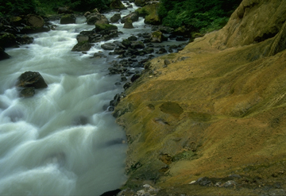
§1.2 化学反应进行的方向和吉布斯函数变
一、自发反应与焓变和熵变
化学上把在给定条件下能自动进行的反应或过程叫
做自发反应或自发过程，用自发反应和非自发反应来
描述化学反应进行的方向。
1. 自然界中的自发过程
● 水从高处流向低处
● 热从高温物体传向低温
物体
● 铁在潮湿的空气中锈蚀
● 锌置换硫酸铜溶液反应
Water always flows downhill！

Slide 43
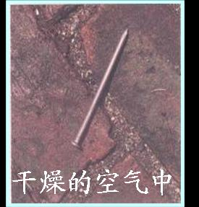
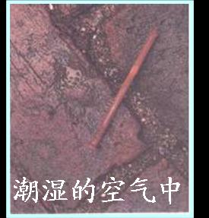

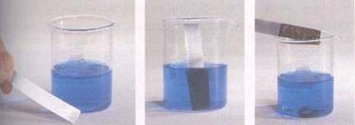

Gases always expand from high
pressure to low pressure!
Zn(s) + Cu²⁺ (aq) ＝ Zn²⁺ (aq) + Cu(s)
Heat always flows from high
temperature to low temperature！

Slide 44
自然界中能看到不少自发进行的过程，如水从高处流向低
处 ，表明系统倾向于取得最低的势能，还有许多自发反应也是
放热反应（ΔH < 0），系统的能量降低，这说明焓变是影响反
应能否自发进行的主要因素之一。
在自然界中还存在另一类自发过程，如在一杯水中滴入几滴
黑墨水，则黑墨水就会自发地扩散到整杯水中，这表明该过程能
自发地向着混乱程度增加（有序变为无序）的方向进行，即系统
倾向于取得最大的混乱度（或无序度），说明混乱度也是影响反
应能否自发进行的主要因素之一。

Slide 45
2. 混乱度、熵和微观状态数
系统内物质微观粒子的混乱度（或无序度）可用
熵来表达，即系统的熵是系统内物质微观粒子混乱度
（或无序度）的量度，以符号S来表示。系统内物质
微观粒子的混乱度越大，系统的熵值也越大。
熵是状态函数，熵的变化只始、终态有关，与途径无
关。

Slide 46
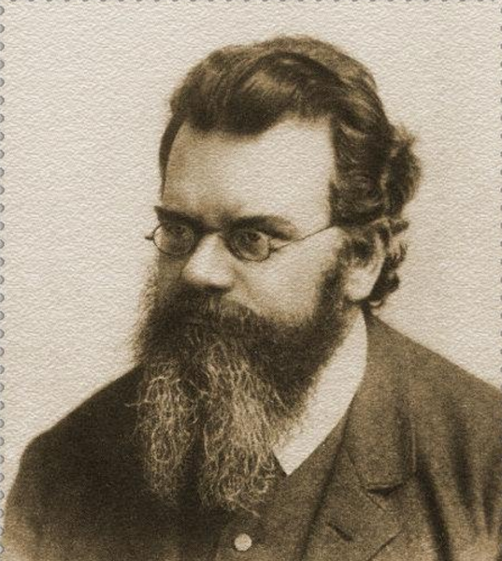
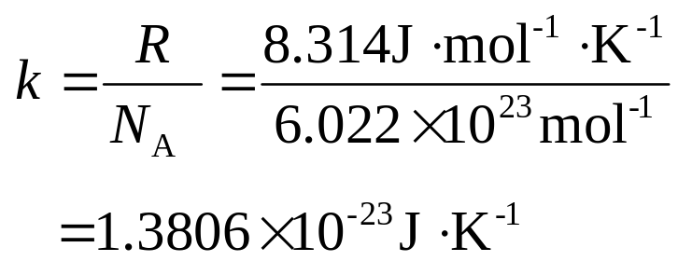
熵与微观粒子状态数关系
1878年，L. Boltzman提出
了熵与微观状态数的关系：
S = klnΩ
其中，S---熵
Ω---微观状态数
k--- Boltzman常量
系统内物质微观粒子的混乱度越大，系统的熵值也越大。

Slide 47
二、 物质的标准摩尔熵
★物质的绝对熵
Νe
Αr
两个样品随着温度向0 K逼近，其中原子的振动能越来越小，原子越来越被限制于晶格结点附近；到达0 K后，由于晶格中的原子都不再运动，两种物质的混乱度变得相同。
逼近 0 K
到达 0 K

Slide 48
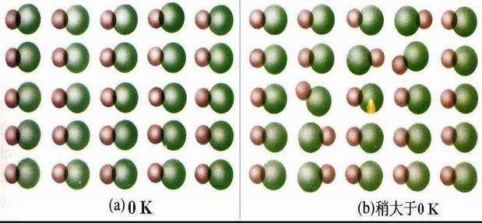
纯物质完整有序晶体在0K时的熵值为零。
S₀ (完整晶体，0 K) = 0

Slide 49
若知道某一物质从绝对零度到指定温度下的一些热化学
数据如热容等，就可以求出此温度时的熵值，称为这一物质
的规定熵 。
单位物质的量的纯物质在标准状态下的规定熵叫做该物质
的标准摩尔熵 (standard molar entropy)，参考温度通常也选定
为298.15 K，以符号S^{ө}_{m}(298.15K)来表示。
对于水合离子，因溶液中同时存在正负离子，规定处于标
准状态下水合氢离子的标准摩尔熵值为零，从而得出其他水合
离子在298.15K时的标准摩尔熵。（这与水合离子的标准摩尔
生成焓相似，水合离子的标准摩尔熵是相对值）
标准摩尔熵的数据见附录4，其常用单位为J·mol⁻¹·K⁻¹。

Slide 50

S^{ө}_{m}(H⁺, aq, 298.15K) = 0
S^{ө}_{m}(指定单质, 298.15K) ≠ 0
单位：J · mol⁻¹·K⁻¹
Δ_{f}H^{ө}_{m}(H⁺, aq, 298.15K) = 0
Δ_{f}H^{ө}_{m}(指定单质, 298.15K) = 0
单位：kJ · mol⁻¹
注意区别

Slide 51
★物质的标准摩尔熵的一些规律
1. 对于同一物质而言，S^{ө}_{m}(g)>S^{ө}_{m}(l) >S^{ө}_{m}(s)。
2. 同一物质在相同的聚集状态时，S^{ө}_{m}(高温)>S^{ө}_{m}(低温) 。
例如, CS₂(l)在161K 和 298 K时的S^{ө}_{m}值分别为 103 J·mol⁻¹·K⁻¹和
150 J · mol⁻¹·K⁻¹。
3. 在温度和聚集状态相同时，S^{ө}_{m}(复杂分子)>S^{ө}_{m}(简单分子) 。
例如乙醇和它的同分异构体二甲醚的S^{ө}_{m}值分别为283
J·mol⁻¹·K⁻¹和267 J · mol⁻¹·K⁻¹，这是因为前者的对称性较低。
4. 通常，S^{ө}_{m}(混合物)>S^{ө}_{m}(纯物质) 。
5. 反应后气体的物质的量增大，△S＞0 。
CaCO₃(s) = CaO(s) + CO₂(g) △S＞0

Slide 52
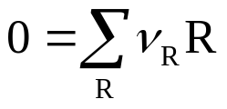
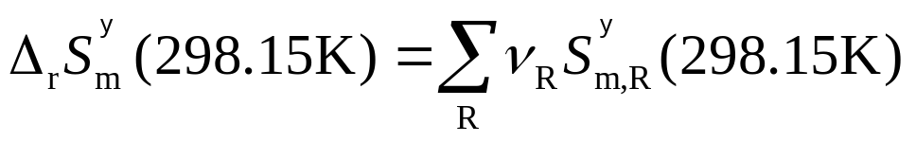

三、 反应的标准摩尔熵变的计算
对于一般的化学反应方程式：
在标准状态和温度为298.15K下，反应进度ξ= 1mol时的标
准摩尔熵变的计算公式为：
本书中，Δ_{r}S^{ө}_{m}(TK) = Δ_{r}S^{ө}_{m}(298.15K)

Slide 53
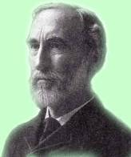
四.反应自发性的判断和吉布斯函数变
1875年，美国物理化学家J.W. Gibbs提出了一个把焓和熵结合在一起的热力
学函数——吉布斯函数：
G = H － TS (G是状态函数)
在等温等压下：△G = △ H － T △ S
（Gibbs-Helmholtz equation）（与温度有关）
吉布斯是美国物理化学家。1839 年2月11日生于康涅狄格州的纽黑文。
1854-1858 年在耶鲁学院学习学习期间，拉丁语和数学成绩优异因此
多次获奖。24岁获耶鲁学院哲学博士学位后，留校任助教。1866-1868
年留学法国和德国。1869年回国后继续任教。1870年后任耶鲁学院的
数学物理教授。获过伦敦皇家学会的科普勒奖章。1903年4月28日在
纽黑文逝世。
主要著作有：“图解方法在流体热力学中的应用”、“论多相物质的平衡”、“统计力学的基本原理”等。吉布斯治学严谨，成绩显著。逝世47年后，他被选入纽约大学的美国名人馆，并立半身像。
Josiah Willard Gibbs (1839-1903)

Slide 54

反应自发性的判据
在等温、等压、不做非体积功的条件下：
△G < 0 自发反应 （正向进行）
△G = 0 平衡状态
△G > 0 非自发反应（逆向进行）
△G的应用

Slide 55
五.反应的摩尔吉布斯函数变的计算
1. 298.15K时反应的标准摩尔吉布斯函数变
标准摩尔生成吉布斯函数
规定在标准状态时，由指定单质生成单位物质的量的纯物
质时反应的吉布斯函数变，叫做该物质的标准摩尔生成吉布斯
函数，以符号Δ_{f}G^{ө}_{m}(298.15K)来表示。
Δ_{f}G^{ө}_{m}(H⁺, aq, 298.15K) = 0
Δ_{f}G^{ө}_{m}(指定单质, 298.15K) = 0
单位：kJ · mol⁻¹

Slide 56
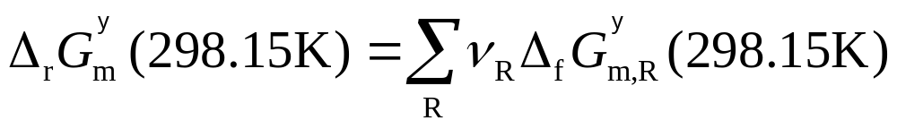
♠ T= 298.15K 时：
♥ 注意单位统一
P17例1-4

Slide 57

利用 的数据，计算反应：
在298.15K时的标准摩尔吉布斯函数变。
/( kJ·mol⁻¹) 86.55 -137.17 0 -394.36
= [(-2)×86.55 + (-2)×(-137.17) + 1×0 + 2×(-394.36)] kJ·mol⁻¹
= - 687.48 kJ·mol⁻¹ < 0
说明在标准状态、298.15K时，该反应能向正方向自发进行。

Slide 58
2.其他温度时反应的标准摩尔吉布斯函数变
♥ 在任意温度T 时：
Δ_{r}G^{ө}_{m}(TK) = Δ_{r}H^{ө}_{m}(298.15K) –T·Δ_{r}S^{ө}_{m}(298.15K)
注意： △G 、 △ H 、 △ S
的单位：
ΔG： kJ·mol⁻¹
ΔH： kJ·mol⁻¹
ΔS： J·mol⁻¹·K⁻¹
P18例1-5

Slide 59
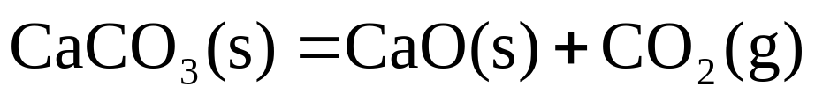


估算反应：
在标准状态下，能向正方向自发进行的温度。
Δ_{r}G^{ө}_{m}(TK) = Δ_{r}H^{ө}_{m}(298.15K) –T·Δ_{r}S^{ө}_{m}(298.15K) ＜ 0
/( kJ·mol⁻¹) -1206 -635.09 -393.51
/( J·mol⁻¹·K⁻¹) 92.9 39.75 213.74
= 178.32 kJ·mol⁻¹
= 160.59 J·mol⁻¹·K⁻¹
178.32 - T×160.59×10⁻³ < 0 T > 1110 K
标准状态、温度高于1110 K时，该反应能向正向自发进行。

Slide 60
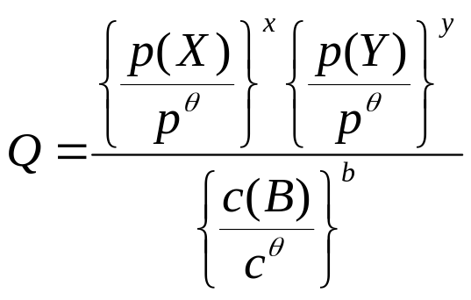
3.任意状态下反应的摩尔吉布斯函数变
对于任意状态下的反应：
aA(l) + bB(aq) = xX(g) + yY(g) + zZ(s)
Δ_{r}G_{m}(TK) = Δ_{r}G^{ө}_{m}(TK) ＋RTlnQ
Δ_{r}G_{m}(TK) = Δ_{r}G^{ө}_{m}(TK) ＋2.303RTlgQ
其中，Q为反应商，R = 8.314 J·mol⁻¹·K⁻¹
Δ_{r}G^{ө}_{m}(TK) = Δ_{r}H^{ө}_{m}(298.15K) –T·Δ_{r}S^{ө}_{m}(298.15K)

Slide 61
R为摩尔气体常数，其数值为8.314 J·mol⁻¹·K⁻¹；
T为温度；Q为反应商；
p(X)和p(Y)分别为X、Y气体的分压，单位为kPa；
c(B)为B物质的浓度，单位为mol·dm⁻³；p^{ө}为标准压力，
即p^{ө} = 100 kPa；c^{ө}为标准浓度,即c^{ө} = 1mol·dm⁻³。
利用上述公式计算Δ_{r}Gm(TK)时应注意：
⑴Δ_{r}G^{ө}_{m}(T K) ≈ Δ_{r}H^{ө}_{m}(298.15K) - T·Δ_{r}S^{ө}_{m} (298.15K)，如果温度不是298.15 K，则Δ_{r}G^{ө}_{m}(T K) ≠ Δ_{r}G^{ө}_{m}(298.15K)。
⑵Δ_{r}G^{ө}_{m}(T K) 的常用单位为kJ· mol⁻¹，RT lnQ的常用单位为J· mol⁻¹，要注
意单位的统一。
⑶书写Q的表达式时，对于反应式中的固态、液态纯物质或稀溶液中的溶剂
（如水），不列入Q的表达式中；对于气体，用其分压列入Q的表达式，对
于 溶质中的水合离子，用其浓度列入Q的表达式，且以反应式中的化学计
量数（绝对值）为指数，并将产物作为分子、反应物作为分母上。
P20例1-6

Slide 62
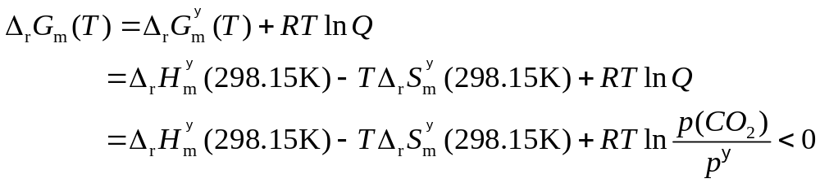
已知空气的压力为 101.325kPa，空气中所含CO₂的体积分数为
0.03%， 估算反应：
如在空气中进行反应，其正向自发进行的温度是多少？
/( kJ·mol⁻¹) -1206 -635.09 -393.51
/( J·mol⁻¹·K⁻¹) 92.9 39.75 213.74
= 178.32 kJ·mol⁻¹
= 160.59 J·mol⁻¹·K⁻¹

Slide 63
已知空气的压力为 101.325kPa，空气中所含CO₂的体积分数为
0.03%， 估算反应：
如在空气中进行反应，其正向自发进行的温度是多少？
Δ_{r}G_{m}(T) = 178.32 – T ×160.59 × 10⁻³
+ 8.314 × T × 10⁻³ ln 101.325 ×0.03%/100 ＜ 0
T ＞ 782 K
说明在空气中，当温度高于782 K时，该反应能向正向自发
进行。

Slide 64
例：电解水是得到纯H₂的重要来源之一。试估算在标准状态下，能否用水直接加热分解得到H₂？
解：查表有：
H₂O(g) = H₂(g) + 1/2 O₂
Δ_{f}H^{ө}_{m}(298.15K)/( kJ·mol⁻¹) -241.82 0 0
S^{ө}_{m}(298.15K)/(J·mol⁻¹·K⁻¹) 188.83 130.68 205.14
Δ_{r}H^{ө}_{m}(298.15K) = 241.82 kJ·mol⁻¹
Δ_{r}S^{ө}_{m}(298.15K) = 44.42 J·mol⁻¹·K⁻¹
Δ_{r}G^{ө}_{m}(TK) = Δ_{r}H^{ө}_{m}(298.15K) - TΔ_{r}S^{ө}_{m}(298.15K)
= 241.82 – T × 44.42 × 10⁻³ ＜ 0
T ＞ 5444K

Slide 65
例：碘钨灯泡是用石英SiO₂制作的。试用热力学数据估算在标准状态下，能否用普通玻璃取代石英玻璃（灯泡内局部温度可达623K）？
解： Na₂O(s) + I₂(g) = 2NaI(s) + 1/2 O₂
Δ_{f}H^{ө}_{m}(298.15K)/( kJ·mol⁻¹) -414.2 62.4 -287.8 0
S^{ө}_{m}(298.15K)/(J·mol⁻¹·K⁻¹) 75.1 260.7 98.5 205.1
Δ_{r}H^{ө}_{m}(298.15K) = -223.8 kJ·mol⁻¹
Δ_{r}S^{ө}_{m}(298.15K) = -36.25 J·mol⁻¹·K⁻¹
Δ_{r}G^{ө}_{m}(623K) = Δ_{r}H^{ө}_{m}(298.15K) - TΔ_{r}S^{ө}_{m}(298.15K)
= -223.8 – 623 × (-36.25) × 10⁻³
= -201.2 kJ·mol⁻¹ ＜ 0
不能用普通玻璃取代石英玻璃。

Slide 66
例：已知空气的压力为101.325 kPa，空气中所含CO₂的体积分数为0.03%，试计算在此条件下，将Ag₂CO₃在110℃的烘箱中烘干时热分解反应的Δ_{r}G_{m}(383.15K) ？
解： Ag₂CO₃(s) = Ag₂O(s) + CO₂(g)
Δ_{f}H^{ө}_{m}(298.15K)/( kJ·mol⁻¹) -505.8 -30.05 -393.509
S^{ө}_{m}(298.15K)/(J·mol⁻¹·K⁻¹) 167.4 121.3 213.74
Δ_{r}H^{ө}_{m}(298.15K) = 84.24 kJ·mol⁻¹
Δ_{r}S^{ө}_{m}(298.15K) = 167.64 J·mol⁻¹·K⁻¹
Δ_{r}G_{m}(383.15K) = Δ_{r}G^{ө}_{m}(383.15K) + RTlnQ
= 84.24 – 383.15 ×167.64 × 10⁻³
+ 8.314 × 383.15 × 10⁻³ ln 101.325 ×0.03%/100
= -5.8 kJ·mol⁻¹ ＜ 0
有何办法阻止其分解？

Slide 67
六、恒压下温度对反应自发性的影响
种类 | ΔH | ΔS | ΔG = ΔH – TΔS | 反应的自发性 | 举例
1 | － | + | － | 自发 (任何温度) | 2H₂O₂(g) = 2H₂O(g) +O₂(g)
2 | + | － | + | 非自发 (任何温度) | 2CO(g) = 2C(s) + O₂(g)
3 | + | + | 低温 + 高温－ | 反应在高温下 能自发进行 | CaCO₃(s)=CaO(s) + CO₂(g)
4 | － | － | 低温 － 高温 + | 反应在低温下 能自发进行 | N₂(g) + 3H₂(g) = 2NH₃(g)
七、反应的耦合（不作要求）

Slide 68
§1.3 化学反应进行的程度和化学平衡
1. 不可逆反应与可逆反应
★不可逆反应 (irreversible reaction)
在各种化学反应中，反应物转化为产物的限度并不相同，有
些反应几乎可以进行到底。
如： (a)
(b) 放射性元素的衰变反应
MnO₂
2KClO₃ (s) 2KCl (s) +3O₂(g)
★可逆反应 (reversible reaction)
大多数化学反应是可逆的。例如在密闭容器中，将H₂和I₂蒸
汽混合，加热到698K时，发生如下的化学反应：
H₂ (g) + I₂ (g) ↔ 2HI (g)

Slide 69
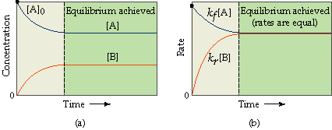
2. 化学平衡
化学平衡是指在可逆反应中，正反应和逆反应的速率相
等时，反应物与产物的浓度不再随时间而改变的状态。

Slide 70
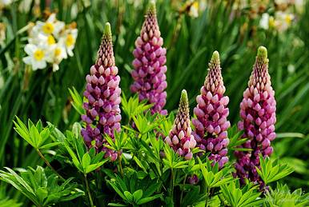
★ 化学平衡的特点：
从宏观上看，各组分的浓度或分压不再随时间而改变；
从微观上看，正、逆反应的速率相等；
从热力学上看，反应失去了推动力，△G = 0。
化学平衡是动态平衡。

Slide 71
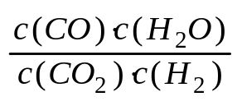
3. 实验平衡常数 (经验平衡常数)
参与反应的物质按一定比例组成反应混合物。平衡时，各组分的浓度不再改变。但反应混合物的组成不同时，平衡体系的组成并不相同。
1473K
CO₂ ( g ) + H₂ ( g ) CO ( g ) + H₂O ( g )
起始浓度 / mol·dm⁻ ³ 平衡浓度 / mol·dm⁻ ³
CO₂ H₂ CO H₂O CO₂ H₂ CO H₂O
1 ) 0.01 0.01 0 0 0.004 0.004 0.006 0.006 2.3
2 ) 0.01 0.02 0 0 0.0022 0.0122 0.0078 0.0078 2.3
3 ) 0.01 0.01 0.001 0 0.0041 0.0041 0.0069 0.0059 2.4
4 ) 0 0 0.02 0.02 0.0082 0.0082 0.0118 0.0118 2.1

Slide 72
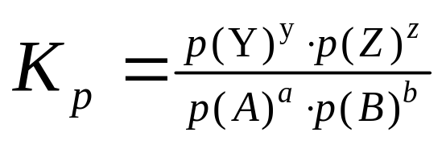
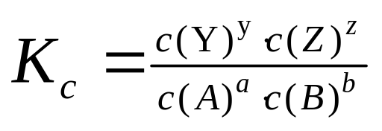
对于任一可逆反应：aA + bB ↔ yY + zZ，在一定温度下，
达到平衡时，系统中各物质的浓度或分压有如下关系：
★ 分压平衡常数 K_{p}
★ 浓度平衡常数 K_{c}
注意K的单位

Slide 73
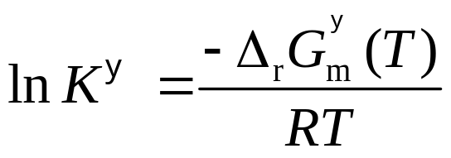
4. 标准平衡常数 (standard equilibrium constant)
对于一般的化学反应，其摩尔吉布斯函数变：
Δ_{r}G_{m}(TK) = Δ_{r}G^{ө}_{m}(TK) + 2.303RT lgQ
如果反应进行到极限，达到了平衡，则Δ_{r}G_{m}(TK) = 0，
此时反应商Q的表达式中的浓度或分压之比也就变成了平衡时
的浓度或分压之比，其平衡时的浓度或分压之比即为标准平衡
常数K^{θ}。即：
0 = Δ_{r}G^{ө}_{m}(T/K) + 2.303RT lgK^{θ}
则：

Slide 74
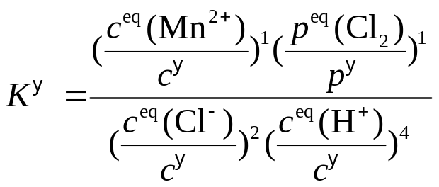
在书写标准平衡常数表达式时要特别注意以下两点：
⑴标准平衡常数的表达式可直接根据化学反应方程式写出，其
写法与反应商的表达式相似，只是表达式中相应物质的浓度
（或分压）均是达到平衡时物质的浓度（或分压）。
Q与K的异同

Slide 75

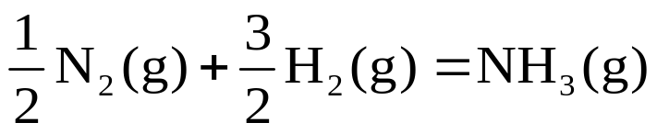
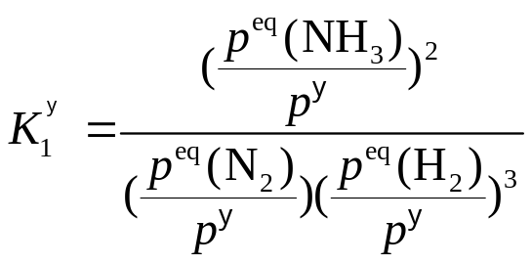
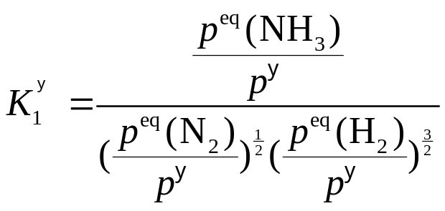

(2)标准平衡常数的数值与化学反应方程式的写法有关，因此在
讲其数值时，必须指出此数值所对应的化学反应方程式。
反应式①=2×反应式②，在相同的温度条件下，有：

Slide 76

5. 多重平衡规则
如果某个反应可以看成是两个或多个反应（含乘以不同的
系数）的组合，则这个反应的平衡常数与组成它的各反应的
平衡常数（相同温度下）之间的关系如下：
反应式① = 2×反应式② + 1/2反应式③- 3×反应式④
利用多重平衡规则，可以从一些已知反应的平衡常数求出
相同温度下许多未知反应的平衡常数，如多相离子平衡和配合
平衡等中常常就要用到多重平衡规则。

Slide 77

已知，在相同温度下：
2 H₂(g) + S₂(g) = 2H₂S(g) K₁
2 Br₂(g) + 2H₂S(g) = 4HBr(g) + S₂(g) K₂
则相同温度下，H₂(g) + Br₂(g) = 2HBr(g)的K₃=?
反应式③ = 1/2×反应式① + 1/2反应式②

Slide 78



6. 温度对平衡常数的影响
● 对于吸热反应，Δ_{r}H^{ө}_{m}(T/K) > 0，温度T越高，标准平衡常数K^{θ}的数值越大；温度T越低，标准平衡常数K^{θ}的数值越小。
● 对于放热反应，Δ_{r}H^{ө}_{m}(T K) < 0，温度T越高,标准平衡常数K^{θ}的数值越小；温度T越低，标准平衡常数K^{θ}的数值越大。

Slide 79





★范特霍夫方程 (Van’t Hoff equation)
Liquid → gas
Jacobus Henricus van 't Hoff

Slide 80


例1-7 已知K^{θ}₁和K^{θ}₂分别为反应①和②的标准平衡常数：
①Fe (s) + CO₂ (g) = FeO (s) + CO (g) K^{θ}₁
②Fe (s) + H₂O (g) = FeO (s) + H₂ (g) K^{θ}₂
③CO₂ (g) + H₂ (g) = CO (g) + H₂O (g) K^{θ}₃
且在973K时，K^{θ}₁=1.47，K^{θ}₂=2.38；
在1273K时，K^{θ}₁=2.48，K^{θ}₂=1.49；
试估算反应③的Δ_{r}H^{ө}_{m}(298.15K)和1073K时的K^{θ}₃
解：因为 ③ = ① - ②，根据多重平衡规则有：
所以，在973K时，K^{θ}₃=0.62，在1273K时，K^{θ}₃=1.66。

Slide 81



解得 Δ_{r}H^{ө}_{m}(298.15K) = 3.38×10 ⁴ J·mol⁻¹
解得在1073K时，K^{θ}₃=0.92。

Slide 82

例：将1.20 mol SO₂和2.00 mol O₂的混合气体，在800K和101.325 kPa的总压力下反应生成SO₃，在恒温恒压下达到平衡，测得混合物中生成的SO₃为1.10 mol，试计算此反应在该温度时的K^{ө}和Δ_{r}G^{ө}_{m}？
解： 2SO₂(g) + O₂(g) = 2SO₃(g)
开始 1.20 2.00 0
平衡 0.10 1.45 1.10 2.65
Δ_{r}G^{ө}_{m}(800K) = -RTlnK^{ө}
= - 8.314×800×ln219
= -3.58×10 ⁴ J·mol⁻¹ = -35.8 kJ·mol⁻¹

Slide 83
例：将1.20 mol SO₂和2.00 mol O₂的混合气体，在800K和101.325 kPa的总压力下反应生成SO₃，在恒温恒压下达到平衡，试计算此反应在该温度时SO₂的转化率为多少？
Δ_{r}G^{ө}_{m}(TK) = Δ_{r}H^{ө}_{m}(298.15K) –T·Δ_{r}S^{ө}_{m}(298.15K)
Δ_{r}G^{ө}_{m}(800K) = Δ_{r}H^{ө}_{m}(298.15K) –800·Δ_{r}S^{ө}_{m}(298.15K)
Δ_{r}G^{ө}_{m}(800K) = -RTlnK^{ө}
-35.8 kJ·mol⁻¹ = -3.58×10 ⁴ J·mol⁻¹ = - 8.314×800×lnK^{ө}
K^{ө} =219
2SO₂(g) + O₂(g) = 2SO₃(g)
开始 1.20 2.00 0
平衡 1.20 - 2x 2.00 - x 2x 3.20 - x

Slide 84

例：将1.20 mol SO₂和2.00 mol O₂的混合气体，在800K和101.325 kPa的总压力下反应生成SO₃，在恒温恒压下达到平衡，试计算此反应在该温度时SO₂的转化率为多少？
2SO₂(g) + O₂(g) = 2SO₃(g)
开始 1.20 2.00 0
平衡 1.20 - 2x 2.00 - x 2x 3.20 - x

Slide 85
例：C(s) + CO₂(g) = 2CO(g) 是高温加工处理钢铁零件时涉及脱碳氧化或渗碳的一个重要化学平衡式。要使钢铁零件在1173K处理时既不脱碳又不渗碳，应如何调节钢铁热处理的炉内气氛中CO和CO₂的组分比？
解： C(s，石墨) + CO₂(g) = 2CO(g)
Δ_{f}H^{ө}_{m}(298.15K)/( kJ·mol⁻¹) 0 -393.509 -110.525
S^{ө}_{m}(298.15K)/(J·mol⁻¹·K⁻¹) 5.74 213.74 197.674 Δ_{r}H^{ө}_{m}(298.15K) = 172.459 kJ·mol⁻¹
Δ_{r}S^{ө}_{m}(298.15K) = 175.87 J·mol⁻¹·K⁻¹
Δ_{r}G^{ө}_{m}(1173K) = Δ_{r}H^{ө}_{m}(298.15K) - TΔ_{r}S^{ө}_{m}(298.15K)
= 172.459 – 1173 × (175.87) × 10⁻³
= -33.83 kJ·mol⁻¹

Slide 86


Δ_{r}G^{ө}_{m}(TK) = 172.459 - T ×175.87×10 ⁻³ = 0
T = 980K

Slide 87

7. 化学平衡的移动
外界条件改变时一种平衡状态向另一种平衡状态的转化过
程，称为化学平衡移动 (shift of chemcial equilibrium )。
化学平衡的移动符合平衡移动原理或称吕·查德里原理：
如果改变平衡系统的条件之一，如浓度、压力或温度，平衡就
向能减弱这个改变的方向移动。
Henry Louis Le Chatelier

Slide 88

★ 化学平衡移动的热力学依据
对于一般的化学反应，其摩尔吉布斯函数变：
Δ_{r}G_{m}(T/K) = Δ_{r}G^{ө}_{m}(T/K) + 2.303RT lgQ
又： Δ_{r}G^{ө}_{m}(T/K) = - 2.303RTlgK^{ө}
则： Δ_{r}G_{m}(T/K) = 2.303RT lg(Q/K^{ө})
♣ Q < K^{θ} 时，反应正向进行 ( Δ_{r}G_{m} < 0 ) ；
♣ Q > K^{θ} 时，反应逆向进行 ( Δ_{r}G_{m} > 0 ) ；
♣ Q = K^{θ} 时，反应达到平衡 ( Δ_{r}G_{m} = 0 ) 。

Slide 89
§1.4 化学反应进行的快慢和反应速率
引例
Δ_{r}G^{ө}_{m} < 0
热力学上可行！
实际上?
原因？

Slide 90


★化学热力学 (chemical thermodynamics): 研究化学反应中
能量的变化、反应进行的可能性及进行的程度。
★化学动力学 (chemical kinetics): 研究化学反应的速率和机理。

Slide 91



1. 化学反应速率
反应速率 (reaction rate) 常用单位时间内反应物浓度的减少
或者生成物浓度的增加来表示。
反应物为负值；
生成物为正值。
化学反应速率常用的单位为mol·dm⁻³·s⁻¹。对于较慢的反
应，时间单位也可采用min、h或a等。

Slide 92

☺☺影响反应速率的因素主要有三类：
一是反应物本身的性质；
二是反应物的浓度和系统的温度、压力、催化剂等条件；
三是光、电、磁、微波等外场；

Slide 93


2. 浓度对化学反应速率的影响
白磷在纯氧气中和在空气中的燃烧

Slide 94
速率方程
元反应：反应物分子在有效碰撞中一步直接转化为产物的反应。（举例）
实验表明，在一定温度下，对于元反应，反应速率与反应物浓度的幂
的乘积成正比。
对于元反应：aA + bB → yY + zZ
其反应速率方程（或称为质量作用定律表达式）为：
v = k {c (A)}ª·{c (B)}^{b}
式中的比例常数k称为反应速率常数。
对于某一给定的反应，k值与反应物的浓度无关，而与反应物的本性、
温度、催化剂和反应接触面积等有关，不同的反应或同一反应在不同的温
度和催化剂等条件下，k值不同。
k的物理意义是各反应物浓度都为1 mol·dm⁻³时的反应速率。
k是有单位的，其单位取决于速率方程中浓度项指数的总和（a + b）。

Slide 95

乙烯加氢的催化反应

Slide 96
♣ 反应级数 (reaction order)
速率方程中浓度项指数的总和（a + b）；
根据反应级数来划分反应，比较常见的为一级和二级反
应，也有零级和三级反应，甚至有分数级的反应和无法说
级数的反应。
注意：
不管是元反应或非元反应，
其速率方程均可通过实验来测量。
v = k {c (A)}ª·{c (B)}^{b}
v 1 1
2v 2 1
4v 1 2

Slide 97
一些实验结果：
1、 零级反应 2Na + 2H₂O = 2NaOH + H₂ v = k
即反应速率与反应物浓度没有关系
2、 一级反应 SO₂Cl₂ = SO₂ + Cl₂ v = k c(SO₂Cl₂)
尤其是放射性元素的衰变反应是典型的一级反应
3、二级反应 2NO₂ = 2NO + O₂ v = k {c(NO₂)}²
NO₂ + CO = NO + CO₂ v = k c(NO₂) c(CO)
4、三级反应
2H₂ + 2NO = 2H₂O + N₂ v = k c(H₂) {c(NO)}²
三级反应是很少的，超过三级的反应几乎没有；

Slide 98

H₂ + Cl₂ = 2HCl v = k c(H₂) {c(Cl₂)}^{1/2}
CH₃CHO = CH₄ + CO v = k {c(CH₃CHO)}^{3/2}
H₂ + Br₂ = 2HBr
简单反应和复合反应：由一个元反应构成的化学反应称为简单
反应，由两个或两个以上元反应构成的化学反应称为复合反
应。注意，符合质量作用定律的反应不一定是简单反应，而不
符合质量作用定律的反应一定是复合反应 。

Slide 99
3.一级反应及半衰期
☺一级反应：反应速率与反应物浓度的一次方成正比。
某些元素的放射性衰变，一些物质的分解反应，蔗糖转化
为葡萄糖和果糖的反应等均属一级反应。
某些元素的放射性衰变是估算考古学发现物、化石、矿
物、陨石、月亮岩石以及地球本身年龄的基础。如K-40和U-238
通常用于陨石和矿物年龄的估算，C-14用于确定考古学发现物
和化石的年代。

Slide 100






公式：
半衰期：指反应物消耗一半所需的时间，t_{1/2}。

Slide 101
一级反应的特征：
以ln c_{t}对t作图应是一条直线；
t_{1/2}与反应物的起始浓度无关，只与速率常数k有关；
速率常数k具有（时间）⁻¹的量纲，其常用单位为s ⁻¹。
P31例1-8

Slide 102


宇宙射线恒定地产生碳的放射性同位素¹⁴C， ，
植物又不断地将¹⁴C吸收进其组织中，使其微量的¹⁴C在总碳含量
中维持在一个固定的比例——1.10×10⁻¹³%。一旦树木被砍伐，
种子被采摘，从空气中吸收¹⁴C的过程便停止了。由于¹⁴C不断地
发生放射性衰变，使得¹⁴C在总碳中含量不断下降。因此，活着
的动植物体内¹⁴C和¹²C两种同位素的比值和大气中CO₂所含的这
两种同位素的比值是相等的，但动植物死亡后，¹⁴C和¹²C的比值
就不断下降，考古工作者正是根据发现物中¹⁴C和¹²C比值的变
化，来推算生物化石等考古发现物的年龄。
1960年诺贝尔化学奖得主：利比

Slide 103





已知¹⁴C的衰变反应为一级反应， ，t_{1/2} = 5720年，如周口店山顶洞遗址出土的斑鹿骨化石的¹⁴C和¹²C的比值是现生存动植物的0.109倍，试估算该化石的年龄。
该化石距现在已有1.83×10⁴年。

Slide 104


光棒发光的原理
光棒在它的塑料管内有苯基草酸酯、染料及一根玻璃管。玻璃管内则有溶在邻苯二甲酸酯中的过氧化氢。在使用时将光棒轻轻一折，即可使装有过氧化氢的小管压破，用力摇晃后，反应物混合就可看到光线。
荧光棒中的液体不可食用，且具有一定的黏附性。如果泄漏容易污染家具、地板、衣物、皮肤等，若出现以上情况须及时清洗;如果荧光棒中的液体进入眼睛中，须及时用清水洗净或就医。

Slide 105
4. 温度对化学反应速率的影响
温度对化学反应速率的影响特别显著。实验表明，
对于大多数反应，温度升高反应速率增大，即速率常
数k随温度升高而增大。
范特霍夫（Van’t Hoff）根据大量的实验结果，提
出了一个近似的经验规律：温度每上升10度，反应速
率大约要变为原来的2~4倍。

Slide 106


★阿仑尼乌斯方程 (Arrhenius equation)
阿仑尼乌斯（S. Arrhenius）根据
大量实验和理论验证，提出了反应速率
常数与温度的定量关系式：
式中： k --- 速率常数；
A --- 指前因子 (频率因子，
frequency factor);
E_{a} --- 活化能 (energy of
activation)
Svante August Arrhenius

Slide 107




例:在28℃时，鲜牛奶大约4h变酸，但在5 ℃的冰箱中可保持
48h，假定反应速率与变酸时间成比例关系，求牛奶变酸反应
的活化能。
Ea= 75000J =75 kJ

Slide 108
5. 催化剂对化学反应速率的影响
凡能加快反应速率的催化剂叫正催化剂，凡能减慢反应速
率的催化剂叫负催化剂。一般提到催化剂，若不明确指出是负
催化剂时，则指的是加快反应速率的正催化剂。
催化剂之所以能加快反应速率，主要是由于催化剂改变了
反应的历程，有催化剂参加的新的反应历程和无催化剂时的原
反应历程相比，活化能降低，反应速率加快。由于正反应活化
能降低的数值是等于逆反应活化能降低的数值，表明催化剂不
仅加快正反应的速率，同时也加快逆反应的速率，缩短到达平
衡的时间，但不能改变反应的方向。

Slide 109

在合成氨反应中催化剂降低活化能示意图

Slide 110


汽车尾气催化转化装置
实物
原理

